Slide 1

Configuração de acesso para DENODO
Passos para conexão e consumo dos dados no denodo

Slide 2
DENODO
Ferramenta de Virtualização de dados
Atua como uma camada lógica que conecta fontes de dados dispersas (Bancos de Dados, Cloud, Planilhas) e as entrega aos usuários em tempo real, sem a necessidade de mover ou copiar os dados fisicamente.
Pré-Requisitos
Cliente;
Driver denodo;
Máquina com IP fixo para conexão.

Slide 3


DBeaver
Cliente indicado
Dbeaver community
Gratuito, robusto e com comunidade ativa, o que elimina custos de licenciamento para a ferramenta de consulta. Funciona de forma idêntica em Windows, macOS e Linux, garantindo que toda a equipe possa utilizar o mesmo ambiente de trabalho.
https://dbeaver.io/download/

Slide 4
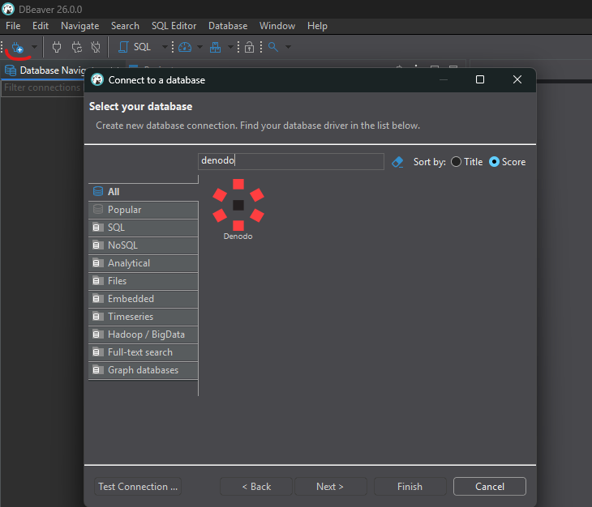
Inserindo conexão no DBeaver
Adicionar uma conexão clicando no ícone de tomada no canto superior esquerdo, buscando pelo denodo para que a conexão seja bem sucedida

Slide 5
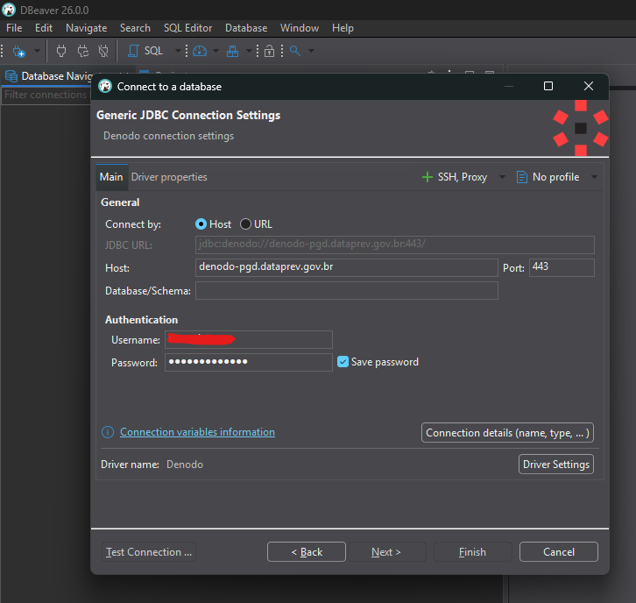
Inserindo conexão no DBeaver
No formulário de conexão, preencha com as informações da conexão
host: denodo-pgd.dataprev.gov.br
port: 443
Database/Schema: {inserir o nome do referido tenant, ex.: petrvs_mgi/_uff/_mdic }

Slide 6
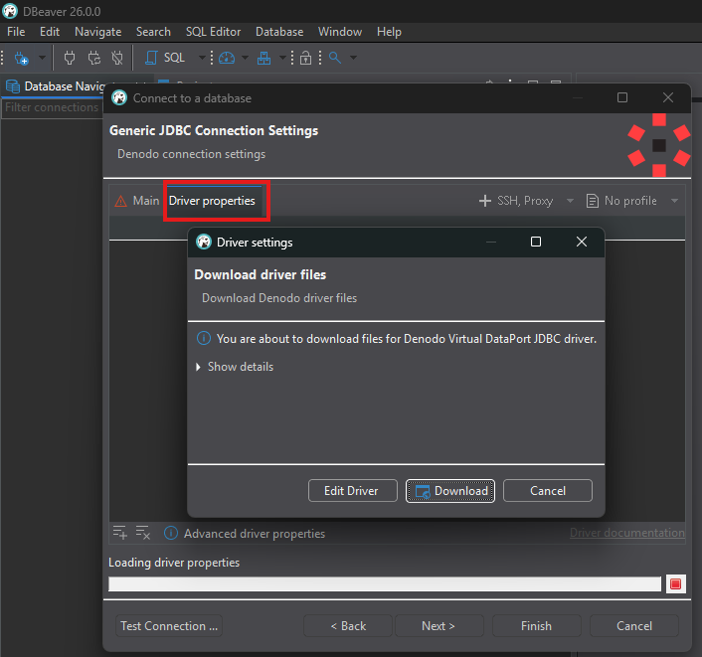
Inserindo conexão no DBeaver
Após o preenchimento, clicar na aba Driver Properties para que o DBeaver faça a instalação do driver, caso cancele a operação, repetir a criação da conexão desde o primeiro passo, fará que o popup de instalação do driver apareça novamente.

Slide 7
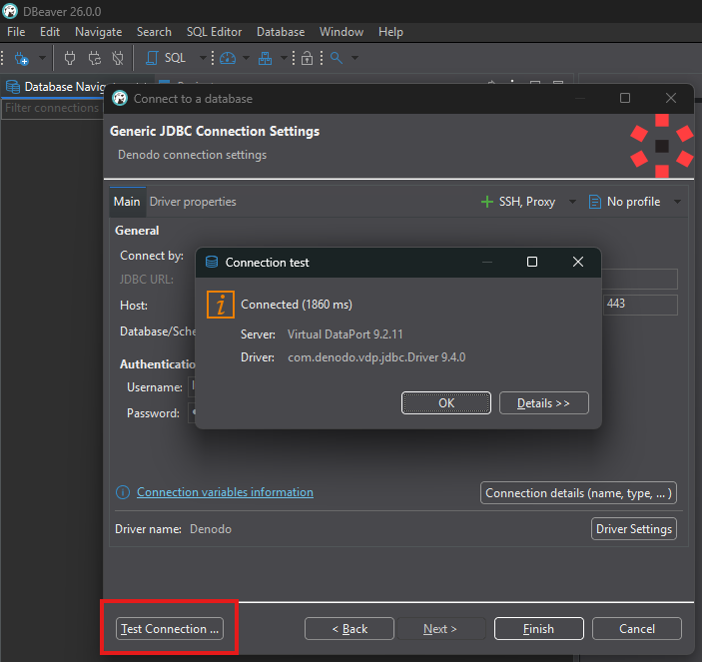
Inserindo conexão no DBeaver
Teste a conexão para validar se tudo ocorreu bem nas informações inseridas

Slide 8
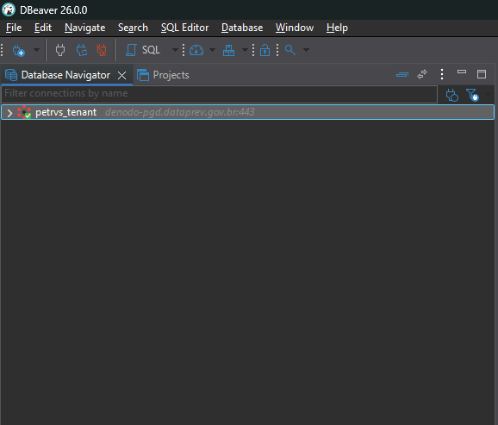
Inserindo conexão no DBeaver
Após a adição da conexão será possível explorar as visualizações das tabelas no ambiente réplica do tenant.

Slide 9
Informações adicionais
Falha por ip não liberado
Caso não seja utilizado um dos IPs liberados para conexão, não será possível chegr no denodo o que indicará um erro de
Download de driver do denodo
Caso não seja utilizado o Dbeaver o link para o driver community do denodo: https://community.denodo.com/drivers/jdbc/9/denodo-vdp-jdbcdriver

Slide 10






Obrigado.
dataprevtecnologia
dataprev
dataprev-tecnologia
dataprev
dataprevtecnologia

